Slide 1
Chương 2: MẠCH XÁC LẬP ĐIỀU HÒA
2.1 Quá trình điều hòa
2.2 Phương pháp biên độ phức
2.3 Trở kháng & dẫn nạp
2.4 Các định luật Ohm, Kirchhoff dạng phức
2.5 Công suất
2.6 Mạch cộng hưởng

Slide 2
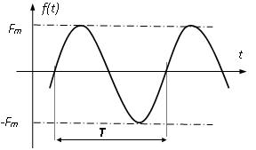
2.1. QUÁ TRÌNH ĐIỀU HÒA
Đại lượng f(t) gọi là điều hoà:
f(t) = F_{m} cos(ωt+ ϕ), hoặc
f(t) = F_{m} sin(ωt+ ϕ)
f(t) có thể là dòng điện i(t),
điện áp u(t), các nguồn e(t), j(t)
Đại lượng điều hoà: f(t) = F_{m}cos(ωt+ ϕ)
F_{m} - Biên độ
ω - Tần số góc
ϕ - Góc pha ban đầu
Giá trị hiệu dụng:

Slide 3
2.2 PHƯƠNG PHÁP BIÊN ĐỘ PHỨC
2.2.1 SỐ PHỨC
Im Z
Với:
b
Z
/z/
ϕ
Re Z
Euler:
0
a
Liên hiệp phức:
Ví dụ:

Slide 4
Các phép tính trên số phức:
Cộng trừ:
Nhân:
Chia:
Tính chất:

Slide 5
2.2.2 ĐẶT VẤN ĐỀ
i(t)
Giải
Phương trình vi phân i(t): Phức tạp
Mạch điện ở trạng thái xác lập, đáp ứng trong mạch u(t),i(t) sẽ có cùng tần số với các nguồn tác động e(t),j(t)
Biểu diễn phức
Giải
Phương trình đại số Biên độ & Pha của i(t)

Slide 6
2.2.3 BIÊN ĐỘ PHỨC CỦA ĐẠI LƯỢNG ĐIỀU HÒA
Đại lượng điều hoà: f(t) = F_{m}cos(ωt+ ϕ)
Biên độ phức đại lượng điều hòa:
VD:
Các phép tính tương đương: ĐL điều hòa BĐP
Nhân hệ số:
Cộng trừ:
Đạo hàm:
Tích phân:

Slide 7
Ví dụ:
i(t)
Biểu diễn phức
R=2Ω; L=40mH; C=5mF
e(t)=10sin(100t), V
Dòng điện trong mạch sẽ có tần số ω=100 (rad/s)
Thay số

Slide 8
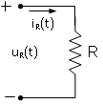
2.3 TRỞ KHÁNG & DẪN NẠP
Trở kháng Z và dẫn nạp Y được xác định:
R - Điện trở
X - Điện kháng
G - Điện dẫn
B - Điện nạp
TRỞ KHÁNG & DẪN NẠP CỦA R,L,C
Điện trở:
Dòng điện & điện áp trên R cùng pha với nhau

Slide 9

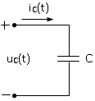
Điện cảm:
Điện áp trên L nhanh pha hơn dòng điện 1 góc π/2
Điện dung:
Điện áp trên C chậm pha hơn dòng điện 1 góc π/2

Slide 10
Ví dụ: Tính trở kháng & dẫn nạp ab biết ω=100 (rad/s)
10 mH
a
2Ω
b
5 mF
5 mF

Slide 11
2.4 CÁC ĐỊNH LUẬT OHM, KIRCHHOFF DẠNG PHỨC
2.4.1 Định luật Ohm dạng phức:
2.4.2 Định luật Kirchhoff 1 dạng phức:
Tổng đại số các biên độ phức của dòng điện tại một nút bất kỳ thì bằng không
nút
2.4.3 Định luật Kirchhoff 2 dạng phức:
Tổng đại số các biên độ phức của điện áp trên các phần tử trong một vòng kín bất kỳ thì bằng không.
Vòng kín

Slide 12
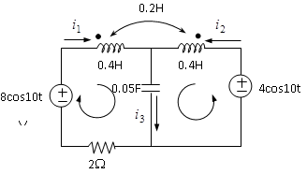
Ví dụ:
Tìm dòng điện trên các nhánh
1
I
II
V
V
Nút 1:
Vòng I:
Vòng II:

Slide 14
2.5 CÔNG SUẤT
2.5.1 Công suất tác dụng, phản kháng, biểu kiến
Công suất tức thời:
Công suất trung bình trong 1 chu kỳ T:

Slide 15
Công suất tác dụng (công suất TB trong 1 chu kỳ):
Công suất phản kháng:
Công suất biểu kiến:

Slide 16
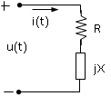
Mạch 2 cực Z=R+jX:
Công suất tác dụng:
P chỉ tồn tại trên R, trên L&C thì P =0
Công suất phản kháng:
Với: ϕ = ψ_{u} - ψ_{i}
Q chỉ tồn tại trên L&C, trên R thì Q =0

Slide 17
Ví dụ: Tính công suất tác dụng & phản kháng trên các phần tử.
i(t)
R=2Ω; L=40mH; C=5mF
e(t)=10sin(100t), V
(Phát)
Các nguồn
Các phần tử khác

Slide 18
2.5.2 Phối hợp Z giữa Nguồn-Tải để P lên tải cực đại
Đặt vấn đề:
Z_{n}
Cho biết giá trị nguồn:
+-
Z_{t}
Tìm trở kháng tải:
sao cho P lên Z_{t} là cực đại?
Nguồn
Tải
Khi X_{t}= -X_{n} thì P -> max

Slide 19
Khi X_{n}= -X_{t} :
Z_{n}
+-
Z_{t}
Nguồn
Tải
Do:
Nên P -> max khi R_{t}= R_{n}
Vậy P -> max khi R_{t} = R_{n} và X_{t} = -X_{n} hay
Nếu tải thuần trở Z_{t}= R_{t} thì để P tác dụng lên tải cực đạt thì:

Slide 20
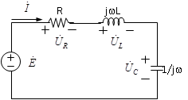
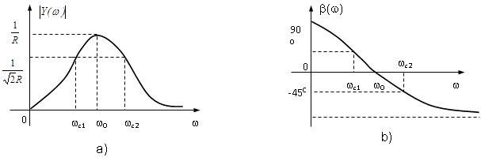
2.6 MẠCH CỘNG HƯỞNG
2.6.1 Cộng hưởng nối tiếp (CH điện áp)
Cộng hưởng xảy ra khi X(ω₀)=0
Mạch có tính chất lọc thông dải, dải thông BW = ω_{c2} - ω_{c1}

Slide 21

Băng thông thỏa:
Băng thông:
Hệ số phẩm chất:
Trở kháng đặc tính:
Tại tần số:

Slide 22
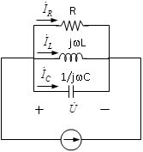
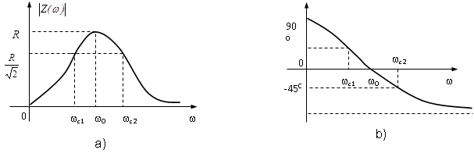
2.6.2 Cộng hưởng song song (CH dòng điện)
Cộng hưởng xảy ra khi B(ω₀)=0
Mạch có tính chất lọc thông dải, dải thông BW = ω_{c2} - ω_{c1}

Slide 23
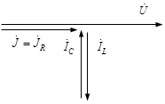
Băng thông thỏa:
Băng thông:
Hệ số phẩm chất:
Trở kháng đặc tính:
Tại tần số:

Slide 24
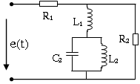
Ví dụ: Tính dòng điện trên các nhánh tại các tần số cộng hưởng có thể xảy ra trong mạch.
Tần số cộng hưởng nối tiếp:
R₁=R₂=100Ω; L₁=L₂=1mH; C₂=0,1μF; e(t)=100cos(ωt+ϕ) V

Slide 25
Tần số cộng hưởng song song:
R₁=R₂=100Ω; L₁=L₂=1mH; C₂=0,1μF; e(t)=100cos(ωt+ϕ) V

